Slide 1


《数字电路与逻辑设计》
教学课件
张俊涛
陕西科技大学
电子信息与人工智能学院
Email:379100463@qq.com

Slide 2
第6章 时序逻辑电路
Sequential Logic Circuits

Slide 3


6.1 时序逻辑电路概述
6.2 时序电路的功能描述
6.3 时序电路的分析与设计
6.4 寄存器与移位寄存器
本章内容
6.5 计数器
6.6 两种时序单元电路
6.7* 时序电路中的竞争-冒险
6.8 设计实践
本章小结

Slide 4
6.1 时序逻辑电路概述

Slide 5
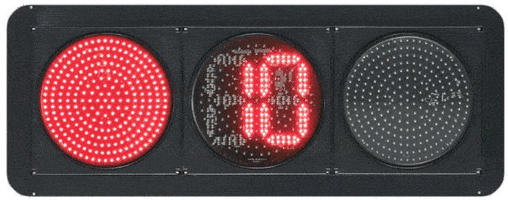
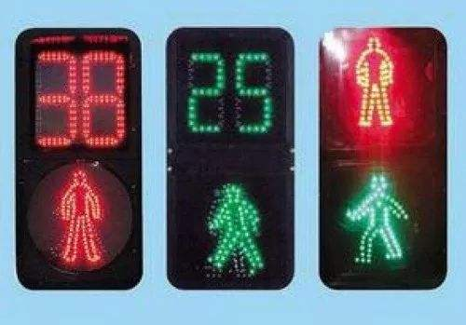
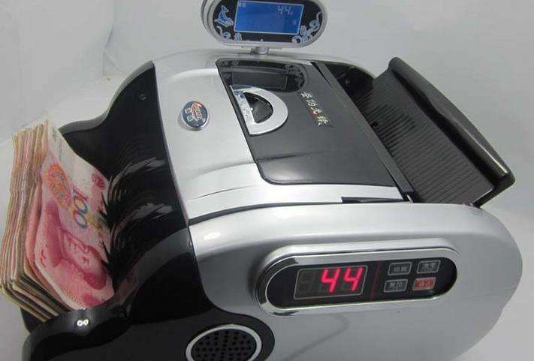
◆ 数字电路的分类
(1) 组合逻辑电路
(2) 时序逻辑电路
Y=F(A)
◆ 时序逻辑电路的定义
如果数字电路在任意时刻的输出，不但与当时所加在电路上的输入信号有关系，而且与电路的状态也有关系，那么这种电路就称为时序逻辑电路（Sequential Logic Circuit），简称为时序电路。
数学描述：时序逻辑电路的输出是输入和状态的函数！
Y=F(X,Q)

Slide 7
◆ 时序逻辑电路的结构和特点
两个特点：
(1) 时序逻辑电路由组合电路和存储电路两部分组成，其中存储电路是必不可少的;
(2) 时序逻辑电路中存在有反馈线,用于将存储器输出反馈到组合电路的输入端，和输入信号一起决定电路的输出。
◆ 定义四组信号
锁存器/触发器
x₁…x_{i}: 外部输入信号；
y₁…y_{j}: 外部输出信号；
q₁…q_{l}: 内部输入信号；
z₁…z_{k}: 内部输出信号。

Slide 8
◆ 四种信号之间的关系用三组方程来描述
输出方程(组)
驱动方程(组)
状态方程(组)
分析和设计时序电路的基础！
两部分组成
◆ 时序逻辑电路的特点
243
四种信号
三组方程

Slide 9
◆ 时序逻辑电路的分类
● 根据内部触发器的动作特点
(1) 同步时序逻辑电路(Synchronous Sequential Logic Circuit)
内部所有的触发器受同一时钟控制，状态更新是同时进行的。
特点：(1) ... (2) ... (3) ...
CLK:操作信号！
(2) 异步时序逻辑电路(Asynchronous Sequential Logic Circuit)
内部触发器不完全受同一时钟控制，状态更新不是同时进行的。
CLK:按变量处理!
特点：(1) ... (2) ... (3) ...
◆ 本章重点：
● 根据输出信号的特点
主要讲述同步电路的分析与设计!
Mealy型：Y(tn)=F[Xn(tn),Q(tn)]
Moore型: Y(tn)=F[Q(tn)]
对于异步电路，用到时只进行简单分析.

Slide 10
6.2 时序电路的功能描述

Slide 11
◆ 组合逻辑电路
功能描述方法：(1) 真值表；(2) 函数表达式；(3) 逻辑图； (4) 卡诺图; (5) 波形图。
Y=F(A)
输出方程(组)
驱动方程(组)
状态方程(组)
◆ 时序逻辑电路
Y=F(X,Q)
时序逻辑电路常用的功能描述有状态转换表、状态转换图和波形图三种方法。
1.状态转换表
Q*=H[Z,Q]
Z=G[X,Q]
以表格的形式描述时序电路的次态Q*以及外部输出信号Y与外部输入信号X和现态Q之间的关系。
Q*=HH[X,Q]
Y=F[X,Q]

Slide 12
2. 状态转换图
以图形的方式描述时序电路的状态Q和输出Y在输入信号X的作用下随时钟CLK的变化关系。
三组方程
卡诺图
逻辑图
x=0时
3. 波形图
用随时间变化的波形来描述在输入信号的作用下，输出Y及状态Q与时钟脉冲CLK之间的对应关系。

Slide 13
6.3 时序电路的
分析与设计

Slide 14
1. 时序逻辑电路的分析
对于给定的时序逻辑电路，确定电路的逻辑功能。
同步时序电路分析的一般步骤是：
(1) 写出输出方程组和驱动方程组
明确时序电路所用触发器的类型，写出驱动方程组和输出方程组。
(2) 求出状态方程组
将驱动方程代入相应触发器的特性方程中，得到各触发器次态的函数表达式-状态方程组。
(3) 列出状态转换表、画出状态转换图（或时序图）
设定时序电路的初始状态，根据给定的输入条件下分析在一系列时钟脉冲的作用下时序电路的状态转换和输出，列出电路的状态转换表或者画出状态转换图。

Slide 15
(4) 推断电路的逻辑功能
根据状态转换表、状态转换图（或波形图），推断电路的逻辑功能。
【例6-1】 写出下图所示时序电路的驱动方程、状态方程和输出方程，并分析电路的逻辑功能。
分析：
(1) 电路内部有3个JK触发器，受同一时钟脉冲CLK的控制，所以为同步时序逻辑电路;
(2) 该时序逻辑电路没有外部输入信号，因此其输出Y只与状态有关，因此为Moore型电路。

Slide 16
(1) 写出输出方程和状态方程组
电路只有一个输出Y，其函数表达式
Y=(Q₂Q₃)''=Q₂Q₃
电路内部有三个JK触发器，所以共有六个驱动方程
Q₁*=J₁Q₁'+K₁'Q₁
=(Q₂Q₃)'Q₁'
Q₂*=J₂Q₂'+K₂'Q₂
=Q₁Q₂'+Q₁'Q₃'Q₂
(2) 求出状态方程组
将驱动方程组代入JK触发器的特性方程Q*=JQ'+K'Q中，得到电路的状态方程
Q₃*=J₃Q₃'+K₃'Q₃
=Q₁Q₂Q₃'+Q₂'Q₃

Slide 17
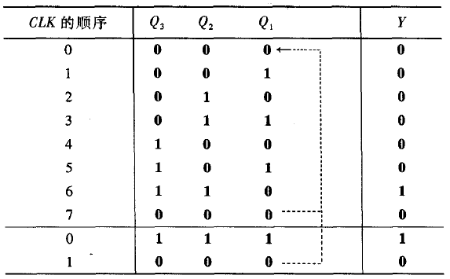
Q₁*=(Q₂Q₃)'Q₁'
Q₂*=Q₁Q₂'+Q₁'Q₃'Q₂
Q₃*=Q₁Q₂Q₃'+Q₂'Q₃
(3) 列出状态表，画出状态转换图（或时序图）
设电路的初始状态Q₃Q₂Q₁=000。将000代入到状态方程组和输出方程中，得到在第一个时钟脉冲作用下电路的次态和输出，再将这组状态作为现态，分析在第二个时钟脉冲作用下电路的次态和输出，依次类推。。。
Y=Q₂Q₃
再设电路的初始状态Q₃Q₂Q₁=111...

Slide 18
(4) 推断电路的逻辑功能
结论：(1) 同步七进制加法计数器; (2) Y为其进位信号。
(5) 自启动功能的讨论
无效状态“111”经过有限个时钟脉冲能够回到有效循环状态中，因此称为该电路具有“自启动”功能。
【例2】分析图6-6所示时序电路的逻辑功能。

Slide 19
分析：电路内部有两个D触发器，同时受外部时钟CLK的控制，所以为同步时序逻辑电路。由于输出Y与输入A有关，故为Mealy型电路。
(1) 写出输出方程和驱动方程组
驱动方程
输出方程
(2) 求出状态方程组
将驱动方程组代入D触发器的特性方程Q*=D中，得到状态方程组

Slide 20
(3) 列出状态表，画出状态转换图（或时序图）
设电路的初始状态Q₂Q₁=00。外部输入信号A=0/1时，状态转换表如下表所示。
CLK | A=0 |  | A=1
 | Q₂ Q₁ | Y | Q₂ Q₁ | Y
0 | 0 0 | 0 | 0 0 | 1
1↑ | 0 1 | 0 | 1 1 | 0
2↑ | 1 0 | 0 | 1 0 | 0
3↑ | 1 1 | 1 | 0 1 | 0
4↑ | 0 0 | 0 | 0 0 | 0
(4) 推断电路的逻辑功能
结论：同步的4进位加/减计数器。
A=0时，实现加法计数；A=1时，实现减法计数。
由于两个触发器的四种状态均为有效状态，所以该电路具有自启动功能。

Slide 21
2. 时序逻辑电路的设计
所谓时序电路设计，就是对于给定的逻辑问题，画出能够实现功能要求的时序逻辑电路图。
同步时序电路设计的一般步骤：
画出能够表述逻辑功能的状态转换图或者列出状态转换表。
(1) 逻辑抽象
(1) 有几个输入？
分析：Black-Box
(2) 有几个输出？
(2) 状态化简
(3) 内部应该设定几个状态？
寻找并合并等价状态，然后获得最简的状态转换图或者状态转换表。
定义：若两个状态在相同的输入条件下，(1) 转换到相同的次态中去，
(2) 具有相同的输出，那么称这两个状态为等价状态。
(3) 状态编码
2^{n-1}<M≤2^{n}
为每个状态指定不同取值的过程称为状态编码，或称为状态分配。
常用的有顺序编码、循环编码和一位热码等多种编码方式。
一位热码（One-hot）是指任意编码中只有一位为1，其余均为0。
M=n

Slide 22
(4) 求出状态方程、驱动方程和输出方程
用卡诺图表示每个存储单元的次态、外部输出信号与现态以及输入变量之间的关系，从中推出时序电路的状态方程组和输出方程组，再结合所选触发器（D/JK）的特性方程，求出相应的驱动方程组。
(5) 检查电路能否自启动
当时序电路存在无效状态时，如果无效状态经过有限个时钟脉冲能够回到有效状态循环中去，则称该时序电路具有自启动功能。
(6) 画出电路图。
时序逻辑电路的设计步骤

Slide 23
【例6-3】设计一个带有进位输出的同步七进制计数器。
设计过程：
(1) 逻辑抽象，画出原始的状态转换图或者列出状态转换表
(2) 状态化简，得到最简的状态图或转换表
(3) 状态编码，得到具体的状态图或转换表
n=3
(Q₃Q₂Q₁)
Q₃*Q₂*Q₁*/C
(4) 求出状态方程、驱动方程和输出方程

Slide 24
Q₃*=Q₁Q₂+Q₂'Q₃
Q₃*=Q₁Q₂Q₃'+Q₂'Q₃
Q₃*=J₃Q₃'+K₃'Q₃
Q₂*=Q₁Q₂'+Q₁'Q₃'Q₂
Q₂*=J₂Q₂'+K₂'Q₂
Q₁*=Q₂'Q₁'+Q₃'Q₁'
Q₁*=J₁Q₁'+K₁'Q₁
选用JK触发器设计时，将状态方程与触发器的特性方程Q*=JQ'+K'Q进行对比，确定其驱动方程组。
输出方程：C=Q₂Q₃

Slide 25
(5) 检查电路能否自启动
状态“111”属于无效状态。
从逻辑函数化简过程中可以看出，现态为“111”时其次态在设计过程中已经无形中规定为“000”，说明电路经过一个时钟脉冲即可从无效状态进入有效循环状态，因此电路具有自启动功能。
(6) 画出设计图。
输出方程：C=Q₂Q₃

Slide 26
【例6-4】设计一个串行数据检测器，要求连续输入四个或四个以上的1时输出为1，否则输出为0。
分析：black box
(1) 有几个输入？
(2) 有几个输出？
(3) 应该设定几个状态？
预设5个状态：S₀,S₁,S₂,S₃和S₄
设计过程：
(1) 逻辑抽象，画出原始的状态图或列出转换表

Slide 27
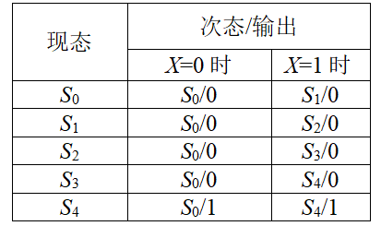
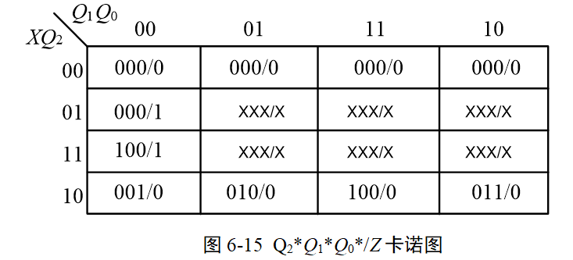
(2) 状态化简，获得最简的状态图或转换表
(3) 状态编码，得到具体的状态图或转换表
n=3 (Q₂Q₁Q₀)
顺序编码方式：用000、001、010、011和100分别编码S₀、S₁、S₂、S₃和S₄。
(4) 求出状态方程、驱动方程和输出方程
Q₂*Q₁*Q₀*/Z

Slide 28
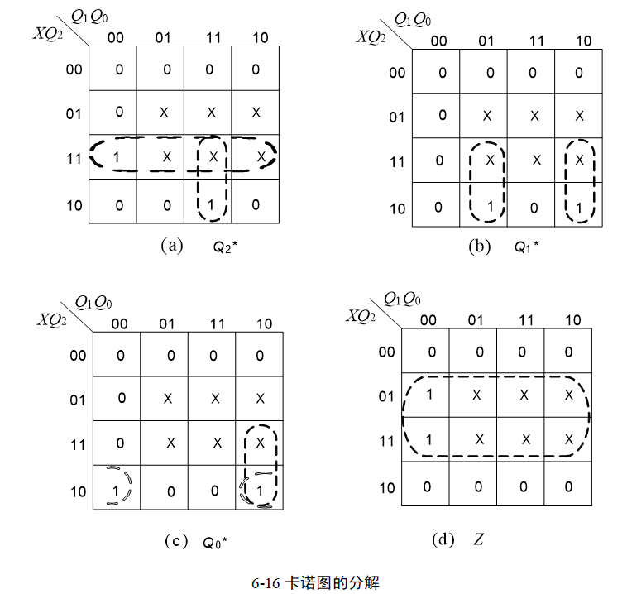

Slide 29
(5) 检查电路能否自启动
(6) 画出设计图。

Slide 30
【例5】设计一个自动售饮料机的逻辑电路。它的投币口每次只能投入一枚五角或一元的硬币。累计投入一元五角硬币后机器自动给一杯饮料；投入二元硬币后，在给饮料的同时找一枚五角的硬币。
分析：black box
(1) 有几个输入？
(2) 有几个输出？
(3) 应该设定几个状态？
设计过程：
(1) 逻辑抽象，画出原始的状态图或列出转换表
分别用两个逻辑变量A和B表示投入一元和五角两种不同的输入事件。并设A=0/1...，B=0/1...。
分别用Y和Z表示给饮料和找钱两种不同的输出事件。并设Y=0/1...，Z=0/1...。
分别S₀,S₁和S₂表示机器里面没钱、有5角钱和1元钱。

Slide 31
(2) 状态编码，得到具体的状态图或转换表
S₀=00,
S₁=01,
S₂=10
Q₁*Q₀*/YZ
当AB=00，01和10时，...
(4) 求出状态方程、驱动方程和输出方程

Slide 32
Q*=D
(5) 检查电路能否自启动（略）

Slide 33
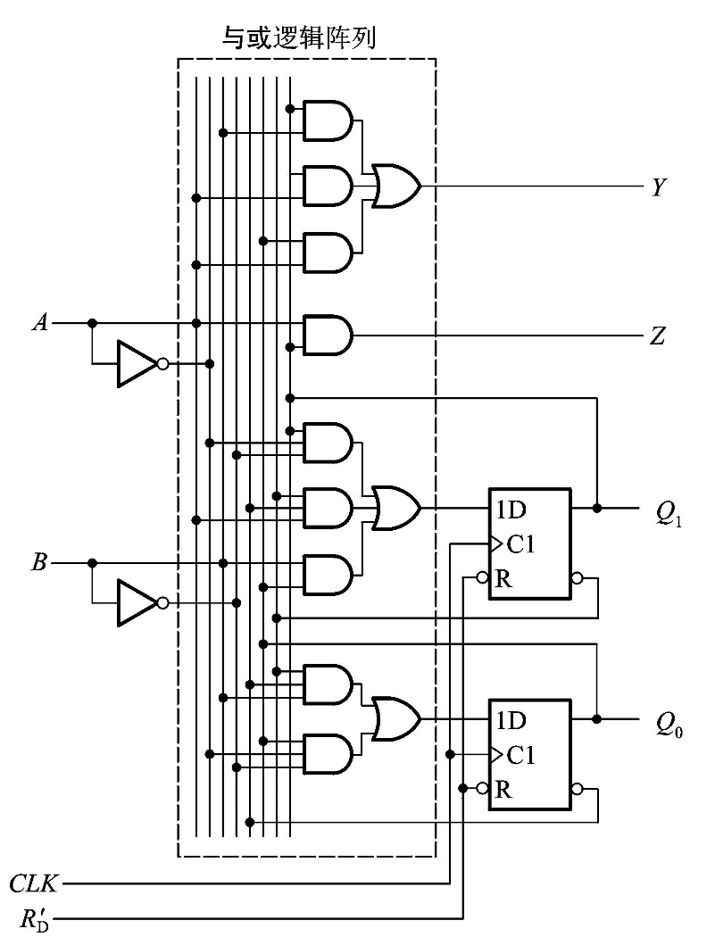
(6) 画出设计图。
? 思考与练习
6-1. 设计一个“111”序列检测器，要求连续输入三个或三个以上的1时输出为1，否则输出为0。按例4的过程进行设计，画出设计图。
6-2. 设计一个自动售车票的逻辑电路。它的投币口每次只能投入一枚5角或一元的硬币。投入两元硬币后机器自动给一张车票；若投入二元五硬币，在给车票的同时找一枚五角的硬币。按例5的过程进行设计，画出设计图。

Slide 34
6.4 寄存器与移位寄存器

Slide 35
1.寄存器(Register)
用于存储一组二值信息的时序逻辑器件。
需要存储n位数据时，由于一个锁存器/触发器只能存储1位数据，所以需要用n个锁存器/触发器。
按左图所示的电路可扩展出任意位寄存器。
4-Bit Register
4-Bit Register

Slide 36
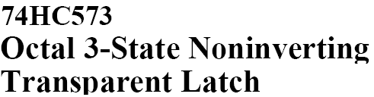
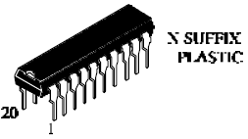
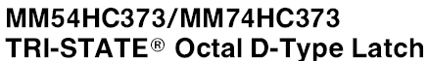
Latch Enable
Output Enable
功能相同的器件：

Slide 37
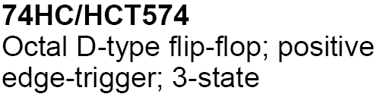

功能相同的器件：

Slide 38
2. 移位寄存器(Shift Register)
不但具有数据存储功能，而且能够在时钟脉冲的作用下实现数据的移动。
驱动方程
状态方程
JK/FF

Slide 39
移位寄存器除具有存储功能以外，还增加了3种附加功能:
(1) 作为FIFO；
(2) 实现串行(Serial)数据到并行(Parallel)数据的转换；
(3) 每向右移动一位，数据扩大一倍(乘2)。
? 思考与练习
6-3. 能否用门控D锁存器代替边沿D触发器构成移位寄存器？能否用脉冲D触发器代替？
试分析原因。

Slide 40
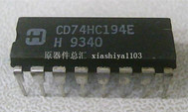
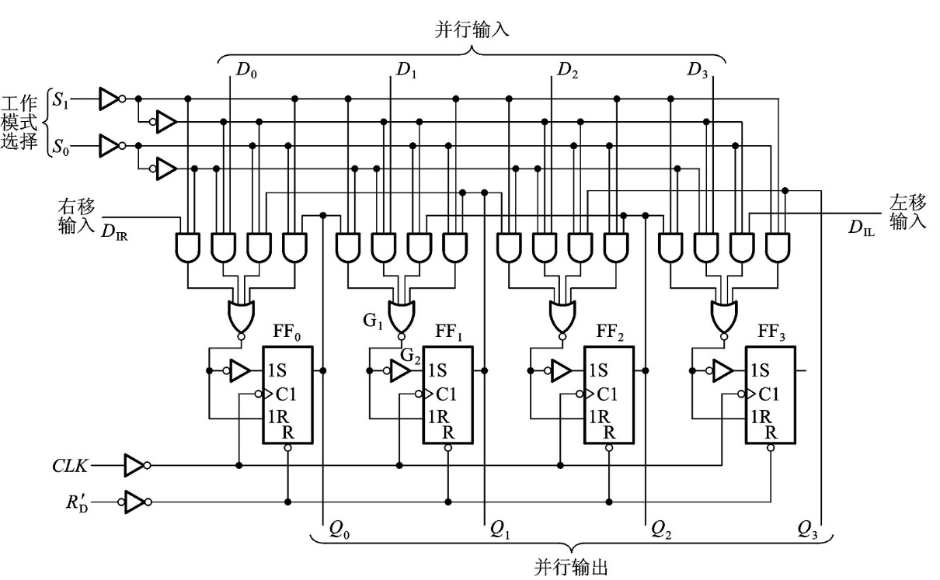
4位双向移位寄存器
74HC194

Slide 41
74HC194具有存储功能以外，还具有以下功能:
(1) 作为FIFO(First-in first-out)；
(2) 实现串行(Serial)数据到并行(Parallel)数据的相互转换；
(3) 向右移动一位，数据扩大1倍(乘2)；向左移动一位，数据缩小1倍(除2)；

Slide 42
G'
RCK
SER
SCK
SCLR‘

Slide 43
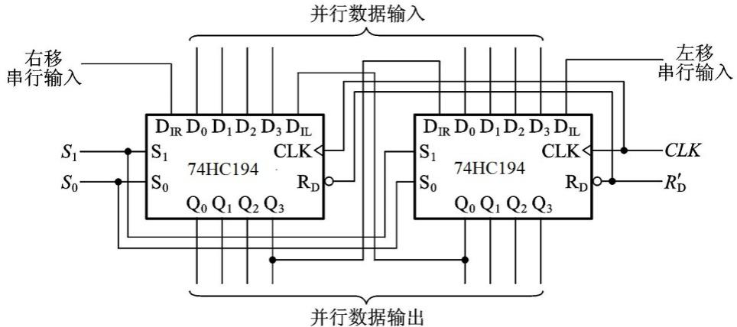
【例5】试用两片74HC194扩展成一个8位双向移位寄存器。
? 思考与练习
6-4. 能否用三片74HC194扩展成一个十二位双向移位寄存器？画出设计图。
6-5. 能否用四片74HC194扩展成一个十六位双向移位寄存器？画出设计图。

Slide 44
【例6】分析图6-30所示时序电路的功能。
分析:
设Q₀Q₁Q₂Q₃=0000
设Q₀Q₁Q₂Q₃=0100
? 思考与练习
* 对于例6所示电路，分析Q₀Q₁Q₂Q₃=0100时电路的状态循环，说明电路的逻辑功能。
结论:
同步8进制计数器

Slide 45
【例7】用74HC194设计“1111”序列检测器。
设计思路:
利用74HC194的左移或者右移功能，串行数据从D_{IL}或D_{IR}输入，当状态Q₀Q₁Q₂Q₃同时为1时，输出检测结果为1。
设计方法:
取S₁S₀=01时，74HC194处于右移工作状态。串行数据序列X从D_{IR}输入，Z为检测输出，设计图如右图所示。
? 思考与练习
* 用74HC194设计“111”序列检测器。
* 用74HC194设计“101”序列检测器。
* 用74HC194设计“1111 1111”序列检测器。

Slide 46
6.5 计数器

Slide 47
◆ 什么是计数器？
计数器(Counter)用于统计输入时钟脉冲的个数。
◆ 计数器的分类
● 根据内部触发器的 动作特点
● 根据计数容量
(VOLUME)
● 根据计数方式
(MODE)
同步(SYNC)计数器
异步(ASYNC)计数器
二进制计数器
十进制计数器
任意进制计数器
加法(UP)计数器
减法(DOWN)计数器
加/减计数器
1. 同步计数器设计
ex1: 同步4位二进制加法计数器设计
(2⁴=16，因此又称为16进制计数器)

Slide 48
设计过程：
(1) 逻辑抽象，画出原始的状态转换图或者列出状态转换表
n=4
(Q₃Q₂Q₁Q₀)
Q₃*Q₂*Q₁*Q₀*/C
(2) 状态化简，得到最简的状态图或转换表
(3) 状态编码，得到具体的状态图或转换表
(4) 求出状态方程、驱动方程和输出方程
D/JK FF
◆ 传统设计方法
用卡诺图表示次态和输出
驱动方程
输出方程

Slide 49
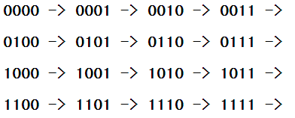
◆ 新方法：基于T/FF设计
驱动方程
Q₃Q₂Q₁Q₀
T₃T₂T₁T₀
T₀=1
T₁=Q₀
T₂=Q₁Q₀
T₃=Q₂Q₁Q₀

Slide 50
输出方程
T₀=1·EN
T₁=Q₀·EN
EN:计数允许控制端
T₂=Q₁Q₀·EN
T₃=Q₂Q₁Q₀·EN

Slide 51
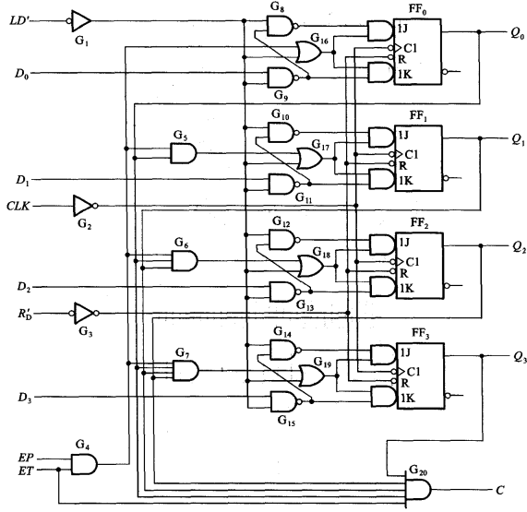
4位二进制加法计数器
74HC161
对外端口
(1) 输入
CLK
RD'
LD'
D₃D₂D₁D₀
EP
ET
(2) 输出端口
Q₃Q₂Q₁Q₀
C

Slide 52
74HC161功能表
74HC163功能表
思考1：对于74HC161/163的三组控制端(R_{D}'/CLR'、LD'、EP和ET)，谁的优先权最高？其次是？最低是？
思考2：分析EP和ET的功能差异。

Slide 53
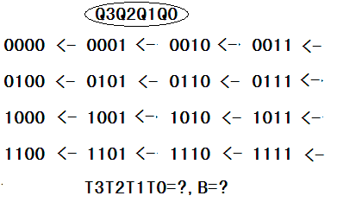
ex2: 4位二进制减法计数器设计
(基于T/FF设计)
驱动方程
Q₃Q₂Q₁Q₀
T₃T₂T₁T₀
T₁=Q₀‘
T₀=1
T₂=Q₀‘Q₁‘
T₃=Q₀‘Q₁‘Q₂‘

Slide 54
T₀=1·EN
T₁=Q₀‘·EN
T₂=Q₀‘Q₁‘·EN
输出方程
T₃=Q₀‘Q₁‘Q₂‘·EN
B=Q₀‘Q₁’Q₂‘Q₃’

Slide 55
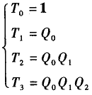
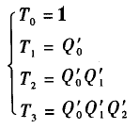
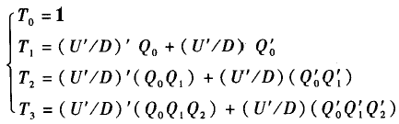
ex3: 4位二进制加/减计数器设计 (基于T/FF设计)
加法计数器
减法计数器
B=Q₀‘Q₁’Q₂‘Q₃’
综合：增加U‘/D控制端！
当U‘/D=0时，UP（加法计数）
当U‘/D=1时，DOWN（减法计数）
驱动方程
输出方程
Y=(U‘/D)’Q₀Q₁Q₂Q₃
+ (U’/D) Q₀‘Q₁’Q₂‘Q₃’

Slide 56
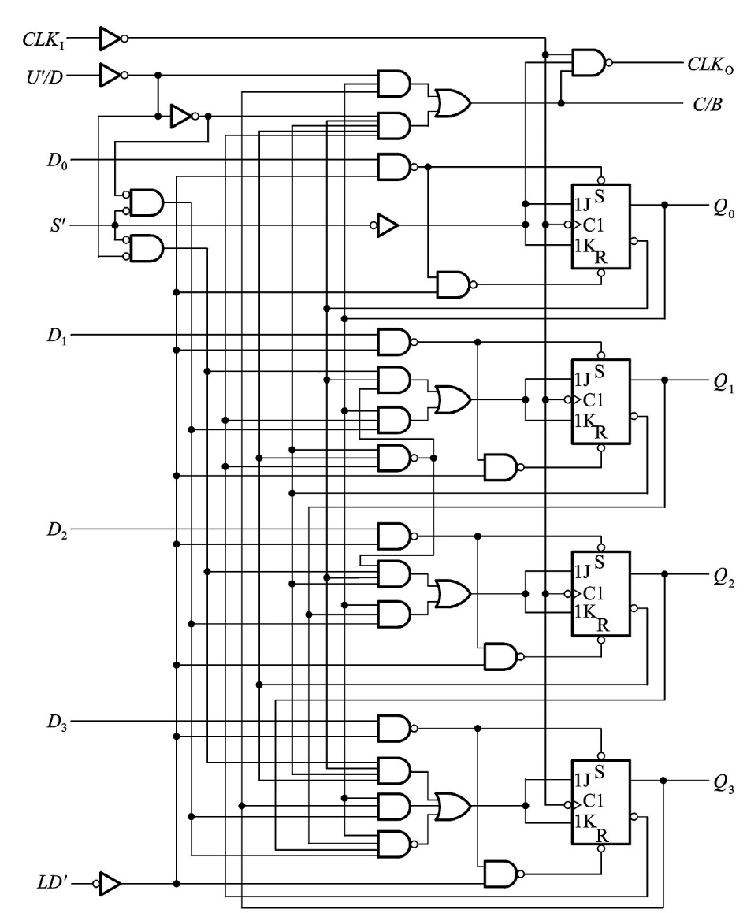
4位加/减计数器
74HC191
对外端口
(1) 输入
CLK_{I}
LD'
D₃D₂D₁D₀
S'
U'/D
(2) 输出端口
Q₃Q₂Q₁Q₀
C/B
CLK_{O}

Slide 57
74HC191功能表
思考3：三组控制端(LD'、S‘、U'/D)，谁的优先权最高？
其次是？最低是？
注意：同步异步的功能差异。

Slide 58
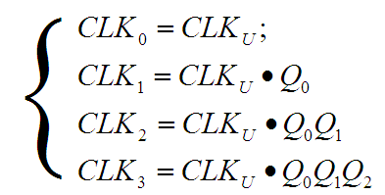
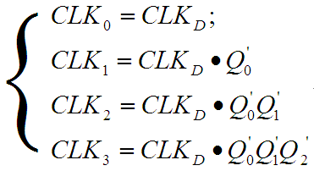
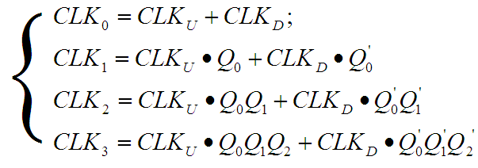
☆ 同步4位二进制
加法计数器设计
(基于T‘/FF)
☆ 同步4位二进制
减法计数器设计
(基于T‘/FF)
☆ 同步4位二进制加/减计数器设计
(基于T‘/FF)

Slide 59
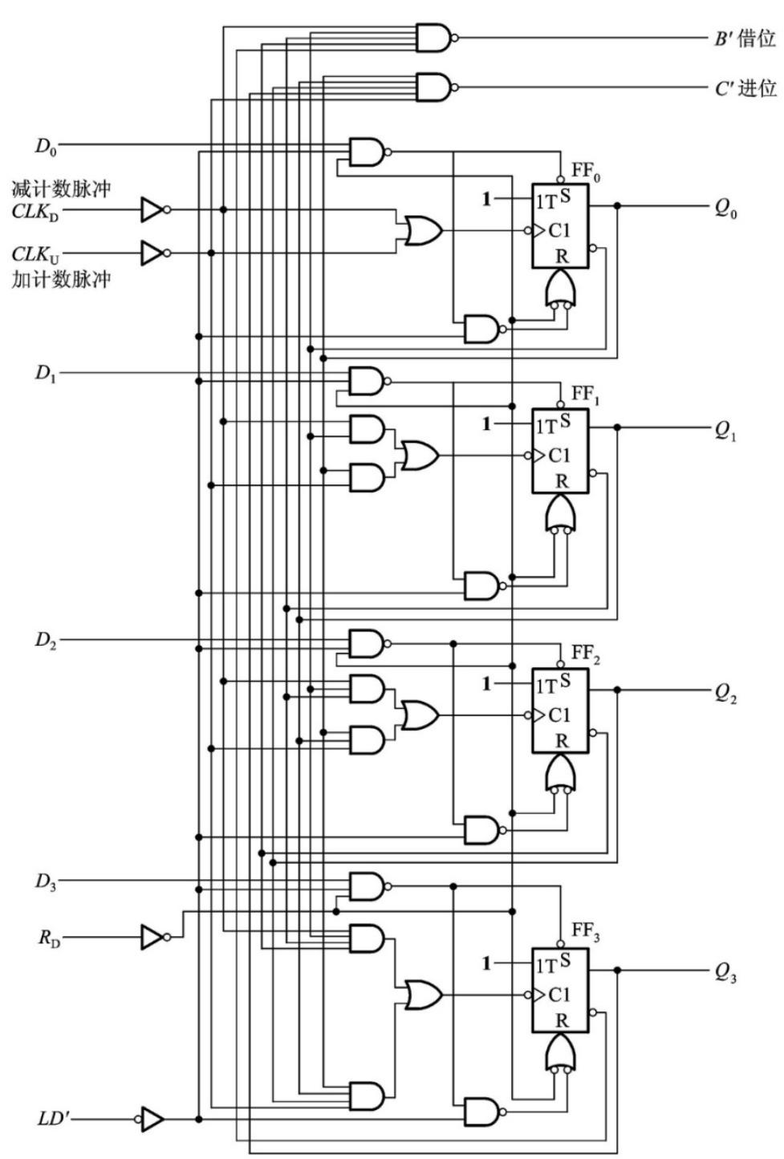
4位加/减计数器
74HC193
对外端口
(1) 输入
CLK_{U}
CLK_{D}
R_{D}
LD'
D₃D₂D₁D₀
(2) 输出端口
Q₃Q₂Q₁Q₀
C'
B'
74HC193功能表

Slide 60
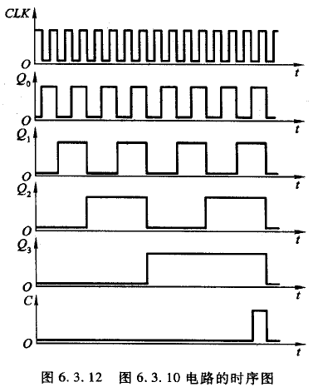
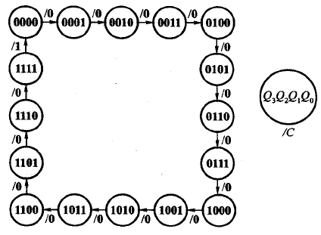
◆ 二进制计数的应用：分频器
分频器用于降低信号的频率。
设二进制计数器时钟脉冲的频率为f_{0。}由波形图可以看出，4位二进制计数器的状态Q₀、Q₁、Q₂和Q₃的频率依次为(1/2)f₀、(1/4)f₀、(1/8)f₀和(1/16)f₀，因此二进制计数器可用作分频器。

Slide 61
? 思考与练习
6-6. 基于T触发器，设计三位二进制计数器。写出其驱动方程和输出方程。
6-7. 基于T触发器，设计五位二进制计数器。写出其驱动方程和输出方程。
6-8. 总结基于T触发器设计n位二进制同步计数器的规律。
*. 基于D触发器，设计三位二进制计数器。写出其驱动方程和输出方程。

Slide 62
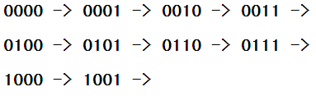
ex4: 十进制加法计数器设计
(基于T/FF设计)
(1) Q₀每个状态翻转
T₀=1
(2) Q₁在现态为0001、0011，0101和0111时翻转，但在状态为1001不翻转
0xx1
T₁=Q₃‘Q₀
驱动方程
Q₃Q₂Q₁Q₀
(3) Q₂在现态为0011和0111时翻转
T₃T₂T₁T₀
T₂=Q₁Q₀
输出方程
(4) Q₃在现态为0111和1001时翻转
C=Q₃Q₀
T₃=Q₂Q₁Q₀+Q₃Q₀

Slide 63
T₀=1·EN
T₁=Q₃‘Q₀·EN
T₂=Q₁Q₀·EN
T₃=(Q₂Q₁Q₀+Q₃Q₀)·EN
C=Q₃Q₀

Slide 64
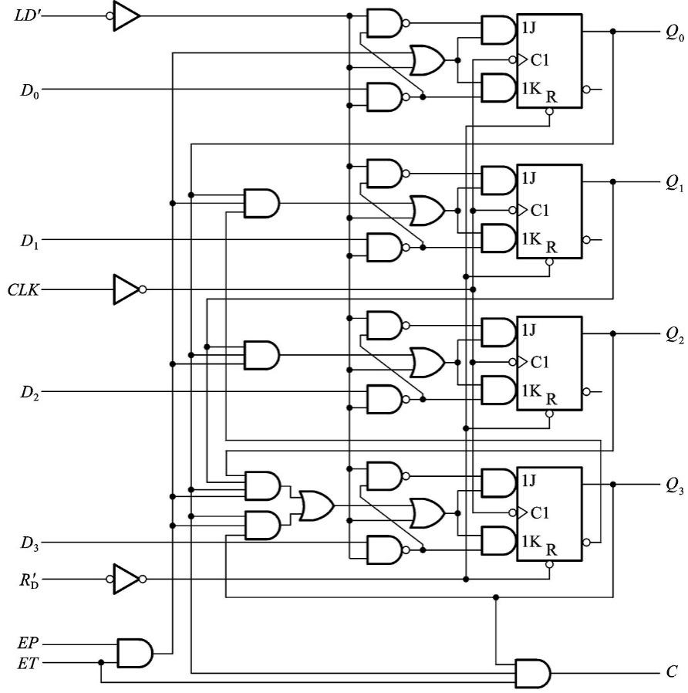
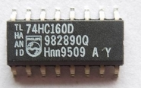
同步十进制加法计数器
74HC160
对外端口
(1) 输入
CLK
RD'
LD'
D₃D₂D₁D₀
EP
ET
(2) 输出端口
Q₃Q₂Q₁Q₀
C

Slide 65
74HC160功能表
74HC162功能表

Slide 66
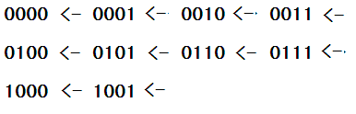
ex5: 十进制减法计数器设计
(基于T/FF设计)
(1) Q₀每个状态翻转
T₀=1
驱动方程
(2) Q₁在现态为1000、0110，0100和0010时翻转，但是,在状态为0000不翻转
Q₃Q₂Q₁Q₀
T₃T₂T₁T₀
T₁=Q₃Q₀‘+Q₂Q₀‘+Q₁Q₀‘
=Q₀‘(Q₃+Q₂+Q₁)
(3) Q₂在现态为1000和0100时翻转
=Q₀‘(Q₁‘Q₂‘Q₃‘)‘
(4) Q₃在现态为1000和0000时翻转
T₂=Q₃Q₁‘Q₀‘+Q₂Q₁‘Q₀‘
=Q₁‘Q₀‘(Q₃+Q₂)
T₃=Q₂‘Q₁‘Q₀‘
=Q₁‘Q₀‘(Q₂‘Q₃‘)‘
=Q₁‘Q₀‘(Q₁‘Q₂‘Q₃‘)‘
输出方程
B=Q₃’Q₂’Q₁’Q₀’

Slide 67
T₀=1·EN
T₁=Q₀‘(Q₁‘Q₂‘Q₃‘)‘·EN
T₂=Q₁‘Q₀‘(Q₁‘Q₂‘Q₃‘)‘·EN
T₃=Q₂‘Q₁‘Q₀‘·EN
B=Q₃’Q₂’Q₁’Q₀’

Slide 68
ex6: 单时钟十进制加/减计数器设计
单时钟十进制加/减计数器仍然采用同一时钟，由控制端U'/D控制加/减计数。综合十进制加法计数器和减法计数器的设计结果，可以推出单时钟十进制加/减计数器的驱动方程
和输出方程
Y=(U'/D)'Q₃Q₀+(U'/D)Q₃'Q₂'Q₁'Q₀'
按上述驱动方程组和输出方程可构成的单时钟同步十进制加/减计数器。

Slide 69
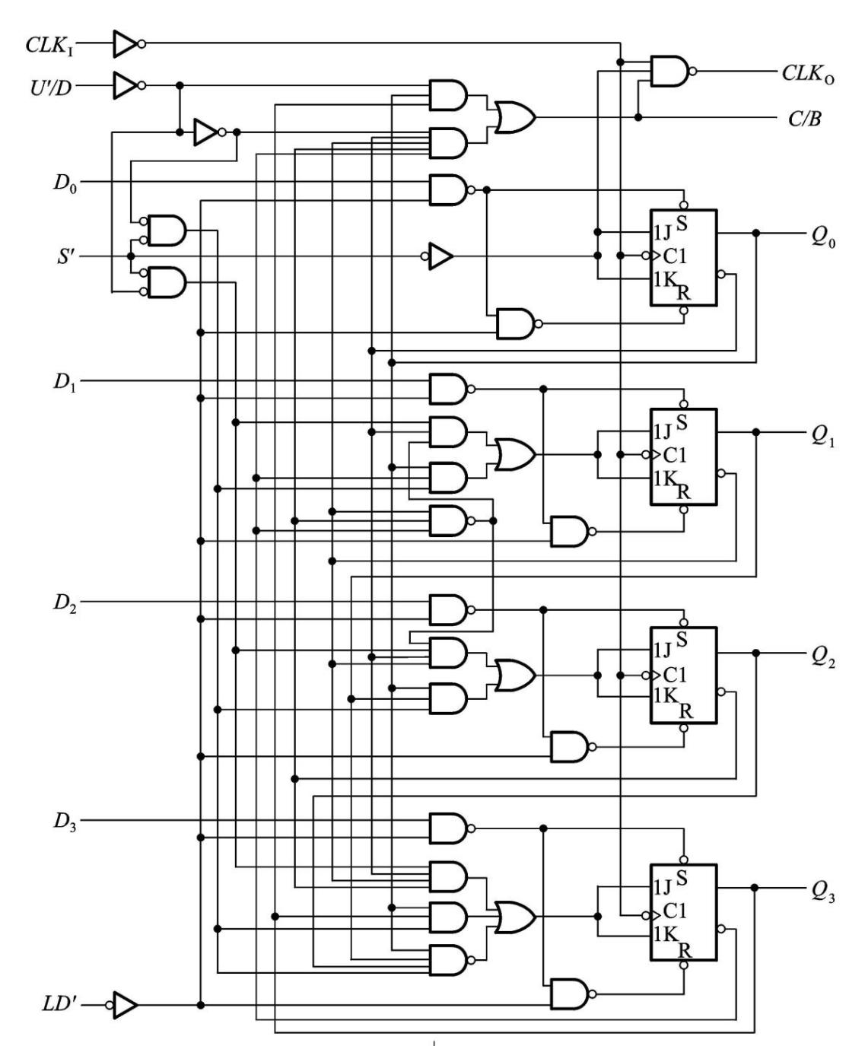
十进制加/减计数器
74HC190
对外端口
(1) 输入
CLK_{I}
LD'
D₃D₂D₁D₀
S'
U'/D
(2) 输出端口
Q₃Q₂Q₁Q₀
C/B
CLK_{O}

Slide 70
74HC190功能表
ex7: 双时钟十进制加/减计数器设计
(设计过程略)

Slide 71
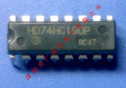
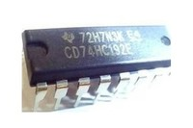
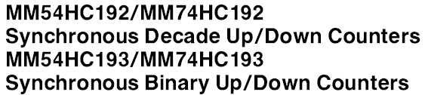
74HC160,162/161,163：同步加法计数器
74HC190/191：单时钟同步加/减计数器
74HC192/193：双时钟同步加/减计数器

Slide 72
2. 异步计数器分析
(1) 用JK/FF构成的3位二进制加法计数器
☆ 异步二进制计数器
基于T'/FF设计
☆ 在数字电路中，异步二进制计数器通常用作分频器。设时钟脉冲的频率为f₀，由左图可以看出，三位二进制计数器状态Q₀、Q₁和Q₂的频率依次为(1/2)f₀、(1/4)f₀和(1/8)f₀。

Slide 73
(2) 用D/FF构成的3位二进制加法计数器
总结：异步计数器优缺点
(1) 优点: … (2) 缺点: …
EX1：用JK/FF设计3位二进制减法计数器，画出设计图。
EX2：用D/FF设计3位二进制减法计数器，画出设计图。

Slide 74
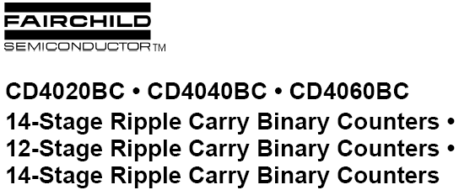
2¹⁵=32768
(1) RC电路
(2) 晶体

Slide 75
☆ 74LS290
74HC290为异步二-五-十进制计数器，内部由两个独立的计数器构成：一是一位二进制计数器，时钟脉冲为CLK₀，状态输出为Q₀；二是异步五进制计数器，时钟脉冲为CLK₁，状态输出为Q₃Q₂Q₁。
74HC290提供了两组功能控制端：S₉₁和S₉₂、R₀₁和R₀₂，其中S₉₁、S₉₂为异步置9端，R₀₁、R₀₂为异步复位端。
将74HC290内部的二进制计数器和五进制计数器级联即可扩展为十进制计数器，有两种连接方案。

Slide 77
3. 任意进制计数器
● 根据计数容量
(VOLUME)
二进制计数器
十进制计数器
任意进制计数器
74HC161/163,74HC191/193
74HC160/162,74HC190/192
arbitrary counters
假设有N进制计数器，需要M进制计数器。分两种情况进行讨论：
(1) 当N>M时
从N进制状态循环中跳过N-M状态！
改接
R_{D}'/CLR'
N进制计数器
M进制计数器
LD'
(2) 当N<M时
扩展
N^{i-1}<M≤N^{i}
改接
M<N^{i}
N进制计数器
N^{i}进制计数器
M进制计数器

Slide 78
(a) 计数容量的扩展
当单片计数器的容量不能满足设计要求时，就需要将多片计数器级联以扩展计数容量。例如，将两片十进制计数器级联可以扩展成100进制计数器，将两片十六进制计数器级联可以扩展成256进制计数器。
一般地，N进制计数器和M进制计数器级联可以扩展出N×M进制计数器。
计数器容量的扩展有并行进位和串行进位两种方式。
1
并行进位方式 (同步方法)

Slide 79
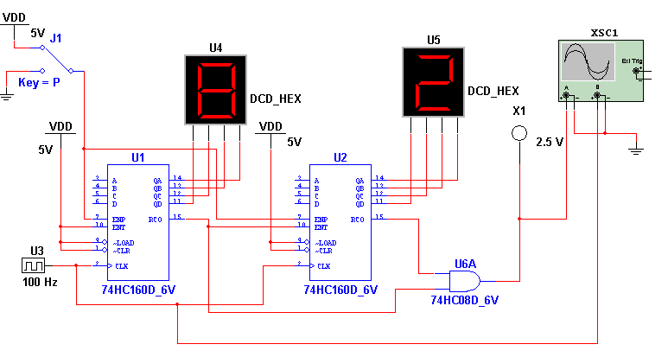
▽ [仿真]用Multisim/Proteus验证同步扩展方法
( 仿真程序：ex653_1a.ms11)

Slide 80
( 仿真程序：ex653_1b.ms11)
↓
↑
串行进位方式 (异步方法)
? 思考与练习
6-14. 并行进位和串行进位两种扩展方式，你推荐使用哪一种？为什么？
6-15. 在串行进位方式中，若直接将第一片的进位信号C₁作为第二片计数器的时钟？是否还是100进制？说明其状态编码。
6-16. 用3片十进制计数器扩展成1000进制计数器。画出设计图。

Slide 81
(b) 任意进制计数器的改接方法（N>M）
任意进制计数器的改接有复位法和置数法两种方法。
复位法是通过计数器的复位(清零)功能进行改接，有异步复位和同步复位两种方式。
异步复位(R_{D}')
同步复位(CLR')
置数法是通过计数器的置数功能(LD')进行改接，有置0、置最小值和置最大值三种方法。

Slide 82
【例8】将十进制计数器74HC160接成六进制计数器。
分析：74HC160具有异步复位和同步置数功能。
有效状态循环：0000~0101
过渡状态取0110
C=Q₂Q₀
R_{D}'=(Q₂Q₁)'
有效状态循环：0000~0101
在状态0101使LD'有效
并取D₃D₂D₁D₀=0000
LD'=(Q₂Q₀)'
C=(Q₂Q₀)''

Slide 83
有效状态循环：0100~1001
在状态1001使LD'有效
并取D₃D₂D₁D₀=0100
LD'=C'
C₆=C₁₀
有效状态循环：0000~0100,1001
在状态0100使LD'有效
并取D₃D₂D₁D₀=1001
LD'=Q₂'
C₆=C₁₀
EX3:用仿真软件Multisim/Proteus验证改接方法。

Slide 84
? 思考与练习
6-17. 若用十进制计数器74HC162改接成六进制计数器，例8中的四种改接电路哪些需要调整？画出调整后的改接图。

Slide 85
6-18. 若用十六进制计数器74HC161改接成六进制计数器，例8中的四种改接电路哪些需要调整？画出调整后的改接图。
6-19. 若有十六进制计数器74HC161/163而需要八进制或者四进制计数器时，是否需要按例8所示的方法进行改接? 并说明原因。

Slide 86
(C) 任意进制计数器的改接方法（N<M）
【例9】用两片74HC160数器改接成60进制计数器。
分析：用两片74HC160数器接成60进制计数器时，既可以采用整体置数法，也可以采用分解方法实现。
Q₃Q₂Q₁Q₀=1001
Q₃Q₂Q₁Q₀=0101

Slide 88
? 思考与练习
6-20. 采用分解方法接成60进制计数器时，低位片用六进制、高位片用十进制时，和低位片用十进制、高位片用六进制时的状态循环是否相同？分别写出两种方案的状态编码并进行比较。
6-21. 将两片74HC160改接成36进制计数器，共有多少改接方案？画出设计图，并说明相应的状态循环规律。
6-22. 将两片74HC161接成36进制计数器，共有多少改接方案？画出设计图，并说明相应的状态循环规律。
*. 用三片十进制计数器74HC160扩展成365进制计数器。画出设计图。

Slide 89
【例10】设计一个可控进制的计数器，当控制变量M＝0时为5进制，M＝1时为15进制。
分析：由于最大为15进制，所以需要用16进制计数器74HC161进行改接。
采用置最小值方法时：
5进制计数的状态循环选为“1011~1111”，15进制计数器的状态循环选为“0001~1111”
应在状态“1111”时触发置数功能LD'有效：实现5进制时将数D₃D₂D₁D₀置为“1011”，实现15进制时将数D₃D₂D₁D₀置为“0001”。
M=0: D₃D₂D₁D₀=1011
M=1: D₃D₂D₁D₀=0001
D₃D₂D₁D₀=M'0M'1

Slide 90
? 思考与练习
6-23. 能否用一个74HC160改接为四种进制，当S₁S₀=00时为十进制，S₁S₀=01时为五进制，S₁S₀=10时为八进制，S₁S₀=11时为六进制？说明设计思想，并画出设计图。
6-24. 能否用一个74HC160改接为八种进制，当A₂A₁A₀=000~111时，分别实现2~9进制？说明设计思想，并画出设计图。

Slide 91
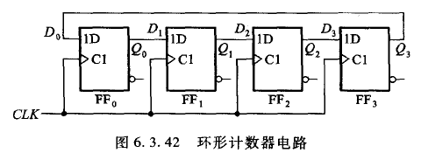
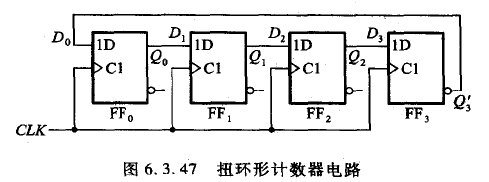
4. 两种特殊计数器
4-Bit Register
4-Bit Shift Register
Ring Counter
Twisted-Ring Counter

Slide 92
(1) 环形计数器分析
原始状态转换图(Q₃Q₂Q₁Q₀)
D₀=F(Q₃,Q₂,Q₁,Q₀)
改进：
Q₃Q₂Q₁Q₀
Q₂Q₁Q₀X
Q₃/Q₃'

Slide 93
改进后的状态转换图
环形计数器优缺点分析
优点: …
缺点: …

Slide 94
(2) 扭环形计数器分析
【例6】
设Q₀Q₁Q₂Q₃=0000时
原始状态转换图(Q₃Q₂Q₁Q₀)
设Q₀Q₁Q₂Q₃=0100时
D₀=F(Q₃,Q₂,Q₁,Q₀)
改进：
Q₃Q₂Q₁Q₀
Q₂Q₁Q₀X
Q₃/Q₃'

Slide 95
改进后的状态转换图
扭环形计数器优缺点分析
优点: …
缺点: …

Slide 96
6.6 两种时序单元电路

Slide 97
1. 顺序脉冲发生器
Q₀Q₁Q₂Q₃
能够产生顺序脉冲的时序逻辑电路。
1000 -> 0100 -> 0010 -> 0001->
NO.1
NO.2
NO.3
NO.4
(仿真程序：ex66-1.ms11)
顺序脉冲发生器的典型结构是由计数器和译码器构成。例如：

Slide 98
产生n节拍的顺序脉冲发生器，需要用n进制计数器和能够输出n个高、低电平信号的译码器构成。
? 思考与练习
6-25. 若将下图中译码器的控制端S₂'和S₃'由接地改接为时钟CLK，输出的顺序脉冲有什么变化？试说明其差异，并分析两种电路的优缺点。
EX4:用Multisim/Proteus仿真分析6-25中的两种顺序脉冲电路，比较其输出脉冲的差异。

Slide 99
◆ 顺序脉冲发生器的应用 - 数字频率计主控电路设计
1S
1/8S
74HC160
8Hz
1/8S
74HC160+74HC42
32768Hz
CD4060

Slide 100
2. 序列信号产生器
若要产生8位序列信号“01011011”，只需要定义8选一数据选择器的输入数据D₀D₁D₂D₃D₄D₅D₆D₇=01011011即可。
用来产生串行序列信号的时序逻辑电路。
序列信号产生器通常有三种实现形式：
(1) 由计数器和数据选择器构成；
(2) 利用顺序脉冲合成；
(3) 反馈移位型。
8位序列信号产生器
一般地，n位序列信号产生器由n进制计数器和n选一数据选择器构成。

Slide 101
有时为了简化电路设计，也可以采用小于n选一的数据选择器。
【例11】 设计能够产生“1101000101”序列信号的电路。
设计过程：
(1) 因序列信号长度M＝10，所以选择十进制计数器。
(2) 计数器的输出状态Q₃Q₂Q₁Q₀与序列信号Y之间的关系如表6-19所示。
因此：
若用8选一数据选择器产生序列信号，取数据选择器地址A₂A₁A₀=Q₂Q₁Q₀时，将函数表达式变换为
vs

Slide 102
因此，8路数据分别取D₀=D₃=D₇=Q₃'、D₁=1、D₂=D₄=D₅=D₆=0，故总体设计电路如图6-72所示。
【例12】 用顺序脉冲发生器设计产生“11010001”序列信号的电路。
设计过程：
(1) 因序列信号长度M＝8，所以选用74HC161（作8进制用）和74HC138产生8节拍的顺序负脉冲P₀'~P₇'。

Slide 103
(2) 要求序列信号11010001时
因此，得出Y的表达式为
Y=P₀+P₁+P₃+P₇=(P₀'P₁'P₃'P₇')'
所以,设计电路如图6-73所示。
? 思考与练习
6-26. 设计一个序列信号产生器，在时钟脉冲作用下，能够循环产生“10101010”序列。画出设计图。
6-27. 上题中的序列产生器共有几种设计方案，并分别说明其设计思路。

Slide 104
6.7 时序电路中的竞争-冒险

Slide 105
【回顾】第4章：组合电路中的竞争-冒险
消除方法：
1. 修改逻辑设计；
2. 引出选通脉冲；
3. 加入滤波电容。
定义了两个概念：
1. 竞争；2. 竞争-冒险
讨论：与门/与非门，或门/或非门
【回顾】第5章：
锁存器与触发器的动态特性
定义了三个概念：
1. 建立时间t_{su}；2. 保持时间t_{Hold}；
3. 时钟到输出的延迟时间t_{co}。
【讨论】时序电路中的竞争-冒险
由于时序电路是由组合逻辑电路和存储电路两部分构成的,因此,时序电路中的竞争-冒险来源于两个方面：一是组合电路的竞争-冒险，二是存储电路的竞争-冒险。

Slide 106
对于设计良好的同步时序逻辑电路，不需要考虑组合逻辑电路的竞争-冒险，只需要考虑存储电路的竞争-冒险。
存储电路的竞争-冒险来源于触发器的输入信号和时钟脉冲之间的竞争。由于竞争可能导致存储电路产生错误状态的现象，称为存储电路的竞争-冒险。
1. 时钟脉冲的特性

Slide 107
在数字系统中，时钟脉冲受到传输路径、时钟电路的负载和环境温度等因素的影响，会出现时钟扭曲和时钟抖动现象。
(1) 时钟扭曲（Clock Skew）
同源时钟到达两个触发器时钟端的时间差异。分为正扭曲和负扭曲两钟类型。
t_{SKEW}
CLK₁
CLK₂
造成时钟扭曲的主要原因是时钟的静态传输路径不匹配以及时钟电路负载的不平衡造成的。时钟扭曲具体表现为时钟脉冲相位的偏移，不会造成时钟周期的变化。
(2) 时钟抖动（Clock Jitter）
时序电路中触发器时钟脉冲的周期暂时发生了变化。分为周期抖动和周期间抖动两种类型。

Slide 108
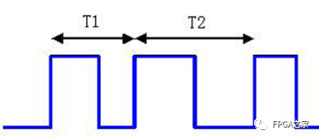
t_{jitter}=T1-T2
造成时钟抖动的主要原因是系统中晶振频率的变化，电源电压的波动和环境温度的变化以及干扰等因素。
避免时钟抖动的主要方法有：（1）采用全局时钟源；（2）采用抗干扰布局布线，增强时钟的抗干扰能力。
2. 时序电路可靠工作的条件
设同步时序逻辑电路的基本模型如图所示，由两个D触发器和一个组合逻辑模块构成。
图中t_{CO}表示触发器的时钟到时输出的延迟时间，t_{LOGIC}表示组合逻辑模块的传输延迟时间，t_{SU}表示触发器的建立时间。

Slide 109
为了确保同步时序逻辑电路能够可靠工作，内部触发器的输入信号与时钟脉冲之间必须满足建立时间和保持时间的要求。
(1) 建立时间裕量分析
建立时间（setup time）是指时钟脉冲的有效沿到来之前，触发器的输入信号必须到达并且稳定的最短时间，用t_{SU}表示。
t_{FF2SU} =t_{CYCLE}-(t_{CO}+t_{LOGIC})
如果用t_{SU_SLACK}表示触发器的建立时间裕量，则t_{SU_SLACK}可以表示为
t_{SU_SLACK} =t_{CYCLE}-(t_{CO}+t_{LOGIC})-t_{SU}
当t_{SU_SLACK}≥0时，说明输入信号相对于时钟有效沿到达触发器并且稳定的时间满足触发器建立时间的要求。

Slide 110
如果考虑CLK₂与CLK₁之间存在时钟扭曲，如右图所示，则建立时间裕量t_{SU_SLACK}表示为
t_{SU_SLACK} =t_{CYCLE}-(t_{CO}+t_{LOGIC})+t_{SKEW}-t_{SU}
当t_{SKEW}>0时，t_{SU_SLACK}增加，说明正扭曲对建立时间是有益的。

Slide 111
(2) 保持时间裕量分析
保持时间（hold time）是指时钟脉冲的有效沿作用后，触发器的输入信号还需要维持的最短时间，用t_{HOLD}表示。
t_{FF2HOLD}=t_{CO}+t_{LOGIC}
当t_{HOLD_SLACK}≥0时，说明在时钟脉冲的有效沿作用后，输入信号还维持了足够长的时间，满足触发器保持时间的要求，触发器的状态不会因为新数据的到来而过早的改变。
如果用t_{HOLD_SLACK}表示触发器的保持时间裕量，则t_{HOLD_SLACK}可以表示为
t_{HOLD_SLACK}=t_{CO}+t_{LOGIC}-t_{HOLD}

Slide 112
如果考虑CLK₂与CLK₁之间存在时钟扭曲，如右图所示，则保持时间裕量t_{HOLD_SLACK}表示为
t_{HOLD_SLACK}=t_{CO}+t_{LOGIC}-t_{SKEW}-t_{HOLD}
当t_{SKEW}>0时，t_{HOLD_SLACK}减小，说明正扭曲对保持时间是有害的。

Slide 113
总结：
时钟扭曲t_{SKEW}>0时对建立时间有益，但对保持时间有害；
时钟扭曲t_{SKEW}<0时对保持时间有益，但对建立时间有害。
结论：对于同步时序电路，最好是使时钟脉冲无扭曲，即t_{SKEW}=0，这样对建立时间和保持时间都没有影响，这就要求同步时序电路中所有存储电路的时钟不但来源于同一时钟源，并且时钟网络具有良好的特性。
(3) 最高工作频率分析
由于T_{min_period} =t_{CO}+t_{LOGIC}+t_{SU}
所以 f_{MAX} =1/(t_{CO}+t_{LOGIC}+t_{SU})
如果进一步考虑线路的传输延迟时间t_{NET},则 T_{min_period} =t_{CO}+t_{LOGIC}+t_{NET}+t_{SU}
因此 f_{MAX} =1/(t_{CO}+t_{LOGIC}+t_{NET}+t_{SU})

Slide 114
6.8 设计实践
6.8.1 交通灯控制器设计
6.8.2 数字频率计设计
6.8.3 数码序列控制电路设计

Slide 115

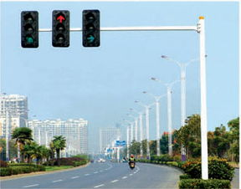
时序逻辑电路作为数字系统的核心，通常用于实现定时、计时和控制等多种功能。
6.8.1 交通灯控制器设计（1）
【设计任务】 在一条主干道和一条支干道汇成的十字路口，在主干道和支干道车辆入口分别设有红、黄、绿三色信号灯。设计交通灯控制器，用于控制红、黄、绿三色信号灯，引导车辆和行人的通行。具体要求如下：
（1）主干道和支干道交替通行；（2）主干道每次通行45秒，支干道每次通行25秒；（3）每次由绿灯变为红灯时，要求黄灯先亮5秒。

Slide 116
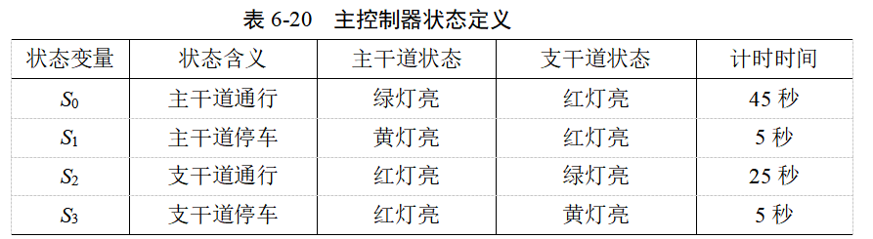
分析：交通灯控制器应由主控电路和计时电路两部分构成。主控电路用于控制主、支干道绿灯、黄灯和红灯的状态，计时电路用于控制通行时间。
（1）主控电路设计
主干道和支干道的绿、黄、红三色灯正常工作时共有四种组合，分别用4个状态变量S₀、S₁、S₂和S₃表示，含义如表所示。

Slide 117
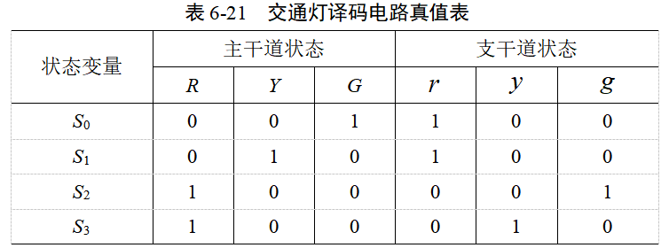
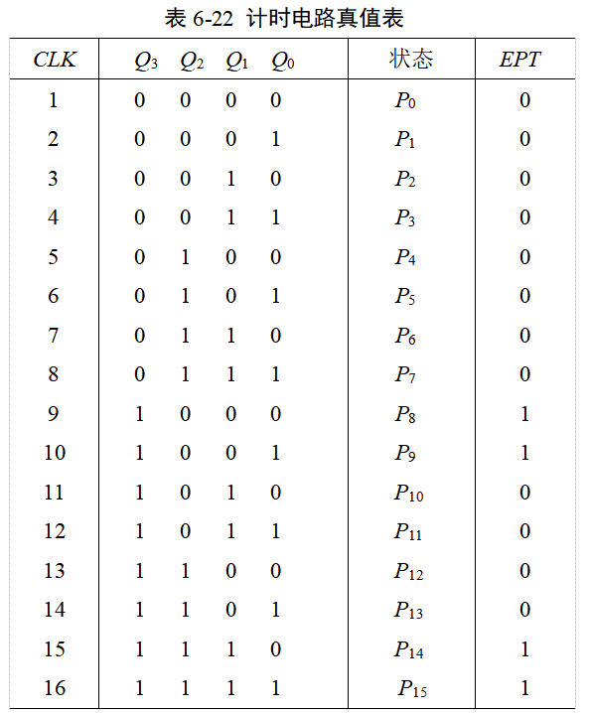
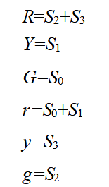
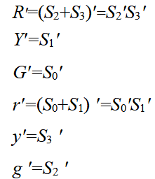
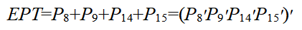
用4进制计数器和 74HC138/9实现时，
（2）计时电路设计
若取计时电路的时钟周期为5秒，则45秒定时、5秒定时和25秒定时分别用九、一和五个脉冲实现，所以完成一次循环显示需要9+1+5+1=16个时钟脉冲。

Slide 118
交通灯控制器参考设计图

Slide 119
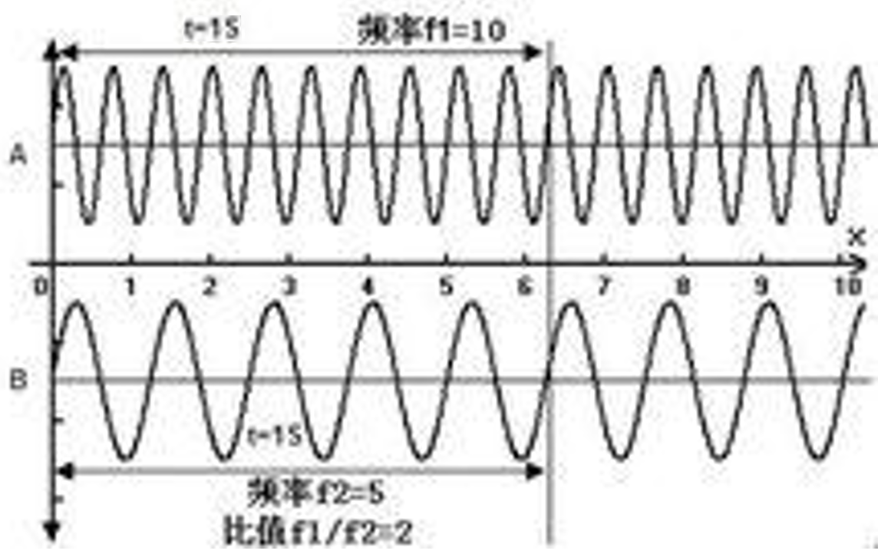
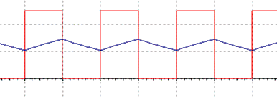

6.8.2 数字频率计设计（1）
数字频率测量的三种方法
直接法
频率测量
周期法
等精度法
直接法频率计的基本原理

Slide 120
直接法频率计的总体设计方案
f_{X}为被测信号。主控电路输出的CLR'为复位信号，用于将计数器清零，CNTEN为闸门信号，用于控制计数器在固定时间内对CLK进行计数，DISPEN'为显示信号，用于控制显示译码电路刷新测频结果。

Slide 121


（1）主控电路设计
用十进制计数器74HC160作为主控电路，取时钟脉冲为8Hz，输出用Q₃Q₂Q₁Q₀表示。设测频计数器的清零信号CLR'低电平有效，闸门信号CNTEN高电平有效，显示刷新信号DISPEN'低电平有效，设计主控电路的真值表如表所示，其中闸门信号有效时间为1秒。

Slide 122

（2）计数与显示译码电路设计
要求测量信号频率不高于10kHz时，用4个十进制计数器74HC160级联扩展为10000进制计数器(0~9999)，分别用4个CD4511进行显示译码驱动4个数码管显示测频结果。计数器的复位端RD'由主控电路的清零信号CLR'控制，计数允许控制端EP由主控电路的闸门信号CNTEN控制，CD4511的锁存允许端LE由主控电路的显示信号DISPEN'控制。
如果要求频率计测量信号的频率不高于10MHz时，用7个十进制计数器74HC160级联扩展为10⁷进制计数器,....。

Slide 123

频率计的总体设计电路如图所示。

Slide 124
（3）主控时钟产生电路
取时钟脉冲为8Hz时，应用32768Hz晶振和14位异位二进制计数CD4060分频产生，如图所示。
★ 直接测频法的优缺点分析
当闸门作用时间为1s时：
(1) f_{X}=1MHz, 理论误差为10⁻⁶（0.0001%）；
(2) f_{X}=10kHz, 理论误差为10⁻⁴（0.01%）；
(3) f_{X}=1kHz, 理论误差为10⁻³（0.1%）；
(4) f_{X}=100Hz, 理论误差为10⁻²（1%）；
(5) f_{X}=10Hz, 理论误差为10⁻¹（10%）；
(6) f_{X}=1Hz, 理论误差为1（100%）；
N
N-1
N+1
结论：被测信号的频率越低，直接测频法的相对误差越大，存在着测量实时性和测量精度之间的矛盾！

Slide 125

(1) 布局
(2) 安装元器件
(3) 连线
(4) 测试与调试

Slide 126
实现方案(2)：设计PCB板
(1) 布局
(3) 连线
正面
背面

Slide 127
用DE0开发板 (Cyclone Ⅲ FPGA:EP3C16F484C6)
10kHz

Slide 128

DE2-115开发板 (Cyclone IV:EP4CE115F29C7)
100MHz

Slide 129
6.8.3 数码序列控制电路设计
【设计任务】设计数码序列控制电路，在单个数码管上能依次显示自然数序列（0~9）、奇数序列（1、3、5、7、9）、音乐符号序列（0~7）和偶数序列（0、2、4、6、8），然后再次循环显示。要求每个数码的显示时间均为1秒。
分析: 自然数序列共有10个数码，因此用十进制计数器实现。奇数序列和偶数序列各有5个数码，故用5进制计数器实现，而音乐符号序列则用8进制计数器实现。
方案论证:
方案 1 - 原始设计方案
方案 2 - 优化设计方案
方案 3 - 基于ROM的设计
方案 4 - 基于EDA技术，应用HDL描述

Slide 130
方案 1:原始设计方案

Slide 131
方案 2:优化设计方案

Slide 132
设计过程：用一片74HC160和门电路配合74HC151依次实现10进制、5进制、8进制和5进制，然后在主控四进制计数器的作用下实现进制切换：状态为00时实现10进制，为01时实现5进制，为10时实现8进制，为11时实现5进制。
设计5进制计数器的输出状态为000~100，在末位后加一位x配成四位二进制数000x~100x。取x=1时为奇数序列，取x=0时为偶数序列。
000 1 = 1
001 1 = 3
010 1 = 5
011 1 = 7
100 1 = 9
000 0 = 0
001 0 = 2
010 0 = 4
011 0 = 6
100 0 = 8
数码序列控制电路的总体设计如图所示，其中四种进制计数器的高位、次高位、次低位和最低位分别用两片74HC153进行选择后接显示译码器驱动数码管输出。

Slide 133
数码序列控制电路参考设计图

Slide 134
方案3:基于ROM设计
方案4:基于EDA技术，应用HDL描述
// 组合逻辑过程，定义ROM
always @( cnt_q )
case( cnt_q )
5'd0 : disp_bcd = 4'd0;
5'd1 : disp_bcd = 4'd1;
5'd2 : disp_bcd = 4'd2;
5'd3 : disp_bcd = 4'd3;
5'd4 : disp_bcd = 4'd4;
5'd5 : disp_bcd = 4'd5;
5'd6 : disp_bcd = 4'd6;
5'd7 : disp_bcd = 4'd7;
5'd8 : disp_bcd = 4'd8;
5'd9 : disp_bcd = 4'd9;
5'd10 : disp_bcd = 4'd1;
5'd11 : disp_bcd = 4'd3;
module SEG_controller(iclk,rst_n,oseg7);
input iclk,rst_n;
output reg [6:0] oseg7;
// 内部寄存器变量定义
reg [4:0] cnt_q;
reg [3:0] disp_bcd;
// 时序逻辑过程，描述28进制计数器
always @( posedge iclk or negedge rst_n )
if ( !rst_n )
cnt_q <= 5'd0;
else if ( cnt_q == 5'd27 )
cnt_q <= 5'd0;
else
cnt_q <= cnt_q + 1'b1;

Slide 135

5'd12 : disp_bcd = 4'd5;
5'd13 : disp_bcd = 4'd7;
5'd14 : disp_bcd = 4'd9;
5'd15 : disp_bcd = 4'd0;
5'd16 : disp_bcd = 4'd1;
5'd17 : disp_bcd = 4'd2;
5'd18 : disp_bcd = 4'd3;
5'd19 : disp_bcd = 4'd4;
5'd20 : disp_bcd = 4'd5;
5'd21 : disp_bcd = 4'd6;
5'd22 : disp_bcd = 4'd7;
5'd23 : disp_bcd = 4'd0;
5'd24 : disp_bcd = 4'd2;
5'd25 : disp_bcd = 4'd4;
5'd26 : disp_bcd = 4'd6;
5'd27 : disp_bcd = 4'd8;
default: disp_bcd = 4'd0;
endcase
// 显示译码输出
always @ (posedge iclk)
case ( disp_bcd )
4'd0 : oseg7 <= 7'b1000000;
4'd1 : oseg7 <= 7'b1111001;
4'd2 : oseg7 <= 7'b0100100;
4'd3 : oseg7 <= 7'b0110000;
4'd4 : oseg7 <= 7'b0011001;
4'd7 : oseg7 <= 7'b1111000;
4'd8 : oseg7 <= 7'b0000000;
4'd9 : oseg7 <= 7'b0010000;
default : oseg7 <= 7'b1111111;
endcase
endmodule

Slide 136
习题

